Slide 1

Zkušenosti se zaváděním formativního hodnocení na čtyřletém gymnáziu
Veronika Vitošková
Poradce pro vzdělávání, školní poradenské pracoviště

Slide 2
Úvod
„NEUSTÁLÁ ZPĚTNÁ VAZBA – ŽÁK – UČITEL, UČITEL – ŽÁK, KTERÁ POMÁHÁ ŽÁKŮM SE V UČENÍ ZLEPŠOVAT A UČITELŮM VYVÍJET SE.“
Základní informace o škole a činnosti ŠPP
Současný stav v procesu zavádění formativního hodnocení, aktuální téma
Struktura příspěvku:
Proces zavádění FH na GJP (co a jak bylo zrealizováno)
Co se na GJP zatím osvědčuje – příklady a tipy
Zkušenosti – jak začít se zaváděním, úskalí a jeho překonávání
Přínos formativního hodnocení pro školu (pro ŽÁKA, pro UČITELE)

Slide 3
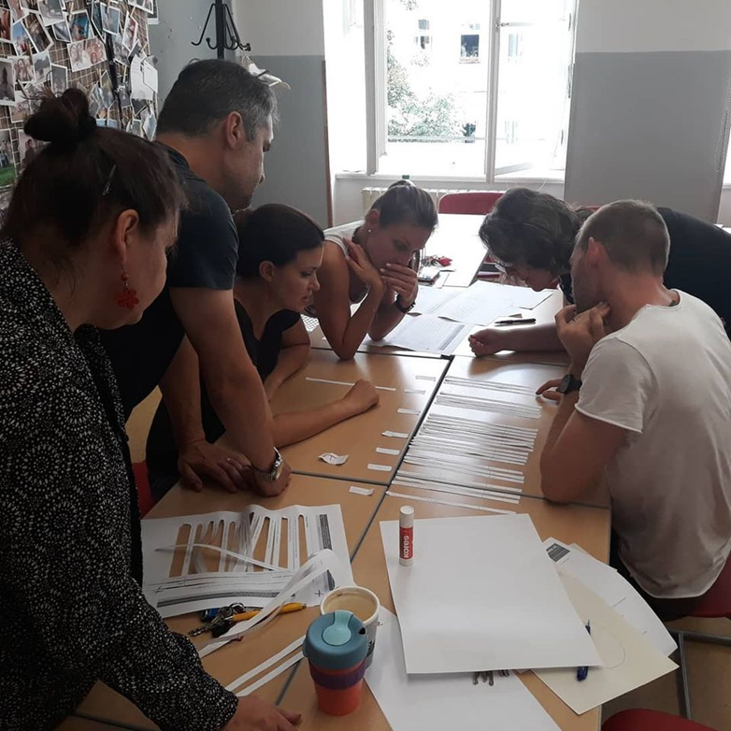
Proces zavádění FH na GJP
FH není soubor technik, nezačnu pracovat formativně pouze, když zařadím nové techniky a metody ve výuce.
PŘÍPRAVNÁ FÁZE NA ZAVÁDĚNÍ FH VE ŠKOLE:
probíhala cca 1 pololetí před prvním uskutečněním vzdělávací akce na toto téma (seznámení učitelů s významem, benefitem pro školu, hledání styčných bodů se ŠVP školy, začátek práce se sebereflexí učitelů)
spolupráce se spol. EduLab. - akreditovaná školení na téma FH
úprava školení na míru škole (důvody: efektivnost, přijetí tématu učitelským týmem)
běžná komunikace s učiteli na dané téma
tvorba materiálů, zápisky z konzultací apod.
PROBĚHLO:
2x celodenní školení FHI, FHII
příspěvky na pravidelných poradách
supervidovaná komplexní práce na závěrečných slovních
hodnoceních 06/2020

Slide 4
Co se osvědčilo na GJP– příklady a tipy
„vnímavé učení“
„responsivní výuka“
Vedení odborné organizace + osoba ve škole s vyčleněním časovým prostorem pro práci s učiteli (metodické vedení),
školení kombinovaná s odbornými setkáními (celý sbor i menší skupiny), individuální práce s učiteli,
klást si cíle na další období (časový kontext, množství práce, nálada v učitelském sboru aj.),
osvědčilo se věnovat velký prostor vysvětlování smyslu a základních principů a hodnot FH,
ukazovat učitelům konkrétní příklady (např. slovní hodnocení),
sladění jednotného (kam se škola vydává) při zachování osobitosti práce jednotlivých učitelů (svoboda),
podpora ŠPP, práce na zvyšování sebereflexe učitelů.

Slide 5
Jak začít…
Budovat bezpečné prostředí ve třídě a škole,
hodnotit zejména dle INDIVIDUÁLNÍ vztahové normy,
podporovat silné stránky žáků,
pracovat s chybou v průběhu vzdělávacího procesu (nikoli jen na konci).
Ve škole:
seznámit se základem FH, porozumět smyslu a sladit ho se směřováním a filosofií školy,
začít drobnými kroky – ideálně jednou z prvních dvou strategií (z 5),
nezavádět velký počet změn najednou,
učitel - začít vlastní sebereflexí (co potřebuji, co by mi pomohlo, znalost vlastního stylu vyučování apod.),
mít možnost odborných konzultací (ať už jakoukoli formou).

Slide 6
Jak začít…
B) S žáky:
učitel je vzor hodnocení,
podrobně vysvětlit žákům smysl,
vytvářet bezpečné prostředí a vysvětlit principy zpětné vazby,
začínat formativním hodnocením od učitele k žákům, pokračovat přes vrstevnické hodnocení a postupně dojít k principům sebehodnocení žáků (může se jednat o dlouhou cestu, je třeba s tím počítat)

Slide 7
Přínos formativního hodnocení pro školu
Na straně učitele
Na straně žáka
hlubší reflexe používaných výukových metod,
cvičení se v sebereflexi,
pomáhá lépe „znát“ třídu a jednotlivé žáky – podpora v pedagogické diagnostice,
pomáhá při stanovování cílů v pedagogickém procesu a při vymezování kritérií hodnocení,…
aktivizace žáků (zejména „mlčící části třídy“),
vede k reflexi (např. vnímání souvislosti žákových schopností a hodnocením) a sebereflexi (pomáhá utvářet „reálný“ sebeobraz žáka),
z dlouhodobého hlediska pomáhá učit žáky přebírání vlastní zodpovědnosti za učení, …

Slide 8
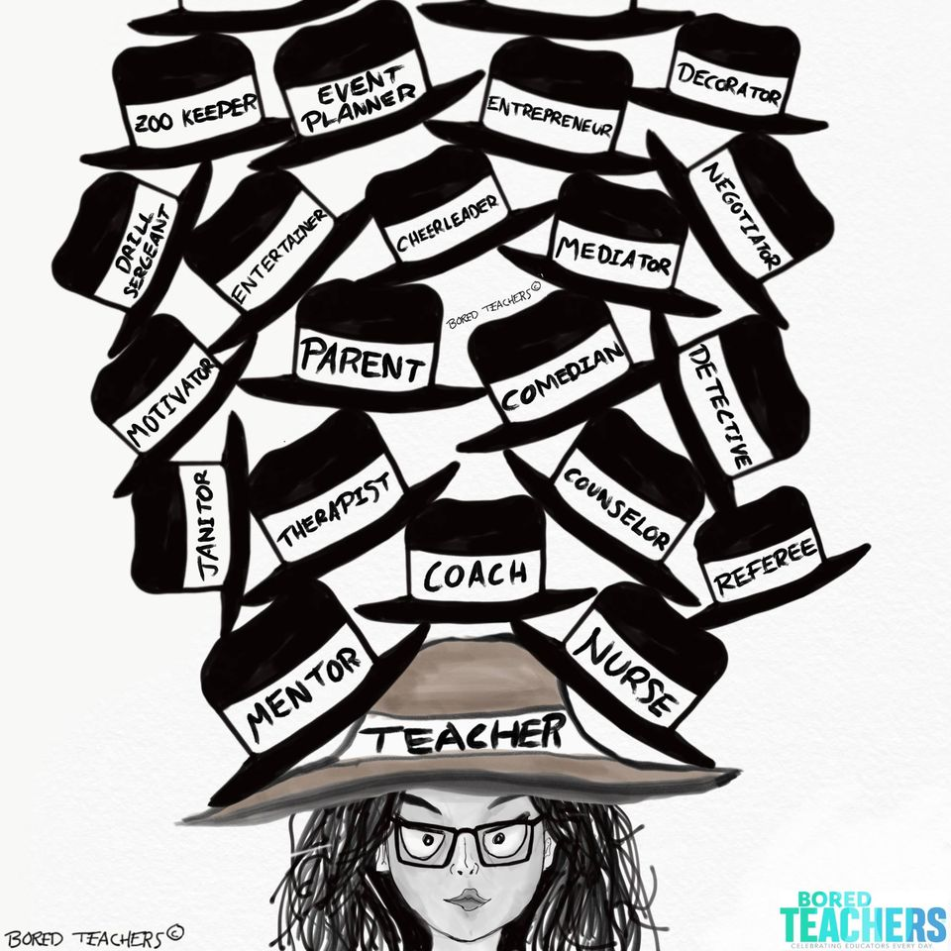
Děkuji za pozornost!
Kontakt:
PhDr. Veronika Vitošková, Ph.D
Poradce pro vzdělávání
Gymnázium Jana Palacha Praha 1. s.r.o.
Tel. 773009720
vitoskova@gjp1.cz

